Slide 1
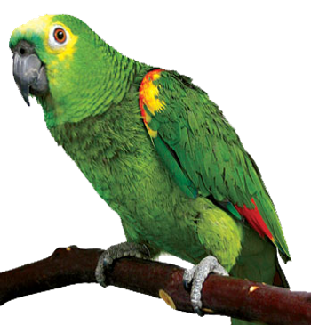
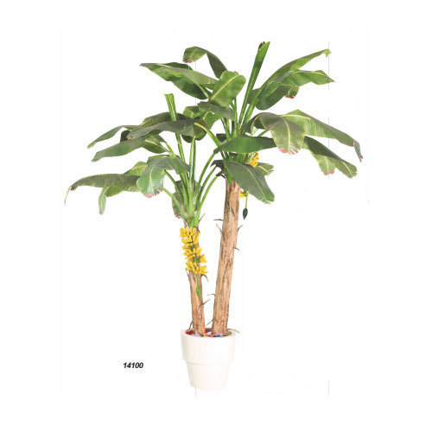
আজকের ক্লাসে সবাইকে …..
স্বাগতম

Slide 2
পরিচিতি
শ্রেণিঃ নবম ও দশম।
বিষয়ঃ কৃষি শিক্ষা ।
অধ্যায়ঃ চতুর্থ (কৃষিজ উৎপাদন)
পাঠঃ তৃতীয় (কলা চাষ ) ।
সময়ঃ ৪০ মিনিট।
তারিখ; ০6/০১/২০২০ ইং
আব্দুল মজিদ
সহকারী শিক্ষক
দীঘলবাক উচ্চ বিদ্যালয় ও কলেজ।
abdulmazidjoy91@gmail.com
Mob: 01727779725

Slide 3
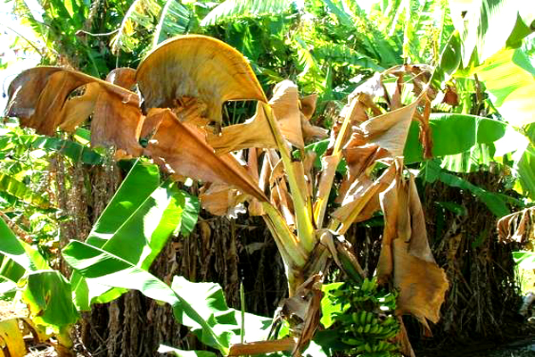
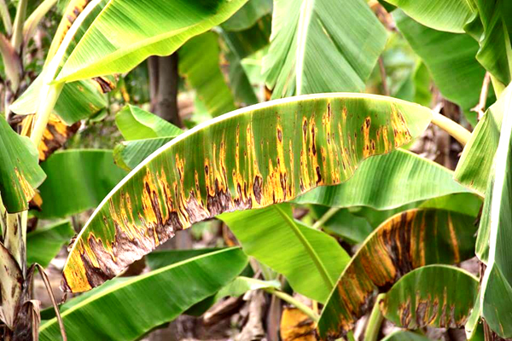
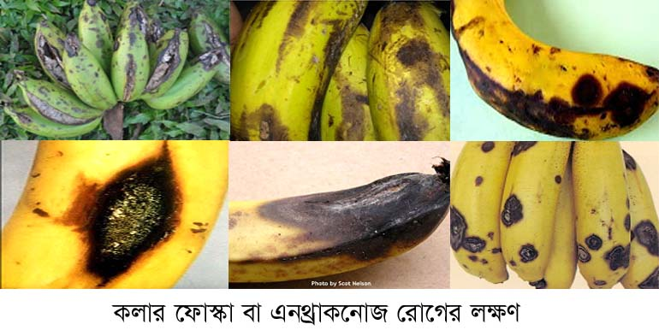
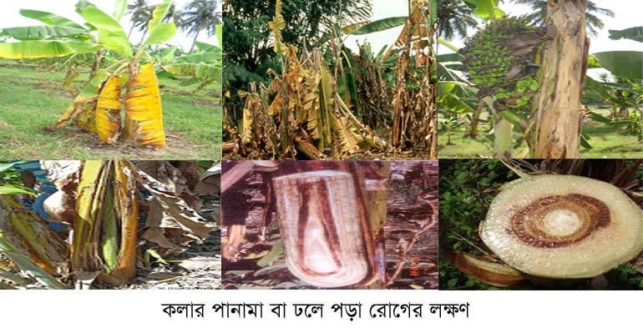
চিত্রের ছবিগুলো লক্ষ্য করঃ
আজকে আমরা কী নিয়ে আলোচনা করবো ?

Slide 4
আজকের পাঠ.........
কলার বিভিন্ন রোগ

Slide 5
শিখনফল
এই পাঠ শেষে শিক্ষার্থীরা যা শিখতে পারবে.......
১
কলা বিভিন্ন রোগের নাম বলতে পারবে ।
২
কালার বিভিন্ন রোগের কারণসমূহ বলতে পারবে।
3
কলার বিভিন্ন রোগের প্রতিকারের ব্যাবস্থা বর্ণনা করতে পারবে।

Slide 6
কলার বিভিন্ন রোগঃ
কলা ফল চাষের সময় প্রধানত তিনটি রোগের আক্রমন দেখা যায় । যথাঃ----
পানামা রোগ
সিগাটোগা রোগ ও
গুচ্ছ মাথা রোগ ।

Slide 7
রোগ ব্যবস্থাপনাঃ
১। পানামা রোগঃ
কারণঃ এটি একটি ছত্রাক জনিত রোগ।
লক্ষনঃ গাছের পাতা হলদে হয়ে যায়
২। পাতা বোঁটার কাছে ভেঙে ঝুলে যায় ।
৩। আক্রান্ত গাছ ধীরে ধীরে মরে যায় অথবা ফুলফল ধরে না ।
প্রতিকারঃ রোগমুক্ত গাছ লাগাতে হবে । রোগাক্রান্ত গাছ তুলে ফেলে দিতে হবে এবং রোগ প্রতিরোধী জাত রোপন করতে হবে। এছাড়াও ...
টিল্ট-২৫০ ইসি ছত্রাকনাশক অনুমোদিত মাত্রায় গাছে প্রয়োগ করলে সুফল পাওয়া যায় ।।

Slide 8
রোগ ব্যবস্থাপনাঃ
২। সিগাটোগা রোগঃ
কারণঃ এটি একটি ছত্রাক জনিত রোগ।
লক্ষনঃ ১। এ রোগের আক্রমনে পাতার উপর গোলাকার বা ডিম্বাকৃতির গাঢ় বাদামি রঙের দাগ পড়ে ।
২। আক্রমন ব্যাপক হলে পাতা ঝলসে যায় ও সমস্ত পাতা আগুনে পোড়ার মতো দেখায় ।
৩। ফল ছোট হয় এবং ফলন কম হয়।।
প্রতিকারঃ রোগমুক্ত গাছ লাগাতে হবে । রোগের প্রতিকার হিসাবে আক্রান্ত গাছের পাতা কেটে পুড়িয়ে ফেলতে হবে ।

Slide 9
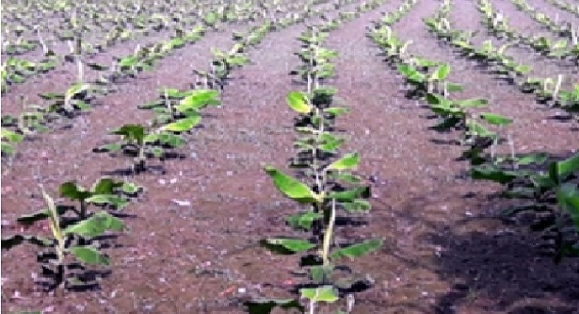
একক কাজঃ
সময়ঃ ৫ মিনিট
১। কলার তিনটি রোগের নাম লিখ ?
২। কোন রোগের আক্রমনে সিগাটোগা রোগ হয় ?
৩। পানামা রোগের একটি লক্ষন ও প্রতিকার লিখ ?

Slide 10
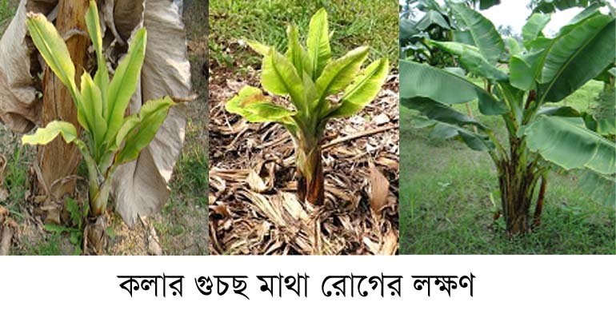
রোগ ব্যবস্থাপনাঃ
৩। গুচ্ছ মাথা রোগঃ
কারণঃ এটি একটি ভাইরাস জনিত রোগ।
লক্ষনঃ ১। এ রোগের আক্রমনে গাছের মাথায় অনেকগুলো পাতা থাকে ।
২। জাব পোকার আক্রমনে এ রোগ ছড়ায়।
৩। গাছ খাঁটো হয় এবং ফলন হয় না ।।
প্রতিকারঃ এ রোগের প্রতিকার নেই। তবে ম্যালাথিয়ন বা যে কোনো অনুমোদিত কীঁটনাশক প্রয়োগে জাব পোক দমন করে এ রোগ হতে রেহাই পাওয়া যায় ।

Slide 11
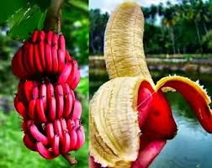
মূল্যায়নঃ
১। ভাইরাস রোগ ছড়ায় কোন পোকার আক্রমনে?
জাব পোকা
২। কলার কান্ড ফেটে যায় কোন রোগের আক্রমনে ?
পানামা রোগ
৩। পাতার উপর গোলাকার বা ডিম্বাকার দাগ পড়ে কোন রোগের আক্রমনে ?
সিগাটোগা রোগ
৪। কলার চারাকে কী বলে ?
তেউড়
৫। কোন রোগের আক্রমনে কলা গাছের সমস্ত পাতা আগুনে পোড়ার মতো দেখায় ?
সিগাটোগা রোগ

Slide 12
বাড়ির কাজঃ
কলার বিভিন্ন রোগের নাম, রোগের কারণ, লক্ষন ও প্রতিকার ব্যবস্থা সম্পর্কে একটি প্রতিবেদন তৈরী করে আনবে।।

Slide 13
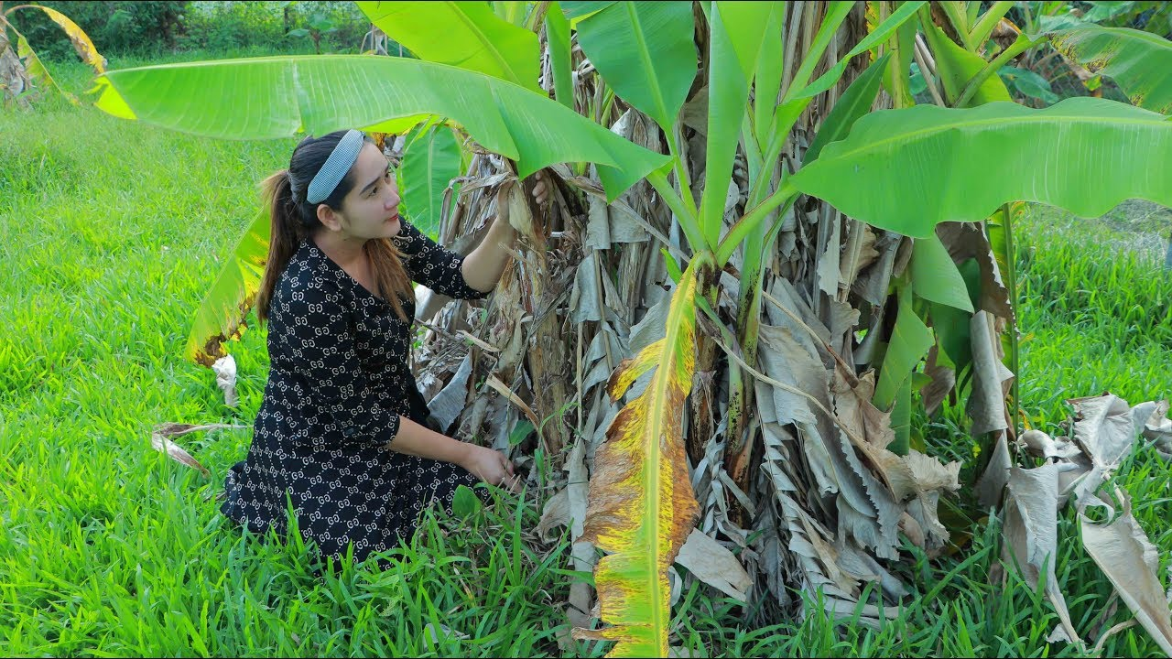
ক্লাসে সহযোগীতা
করার জন্যে
সকলকে ধন্যবাদ।

